Slide 1
Развитие воспитанников средствами проектной деятельности
Выступление подготовила воспитатель 2 кв. категории
Рузанова Елена Александровна.

Slide 2
Метод проектов не является принципиально новым в педагогической практике. Возник во второй половине 19 века. В основе лежит «практическая педагогика» Джона Дьюи, развитие получил в работах В. Килпатрика.

Slide 3
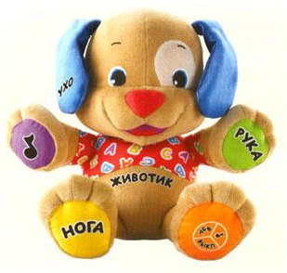
Метод проектов актуален и очень эффективен. Он даёт ребёнку возможность экспериментировать, синтезировать полученные знания. Развивать творческие способности и коммуникативные навыки, что позволяет ему успешно адаптироваться к изменившейся ситуации школьного обучения.

Slide 4
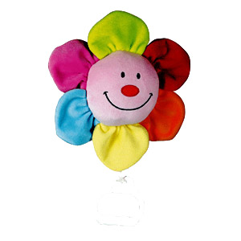
Что такое проект?
Учебный проект-это совместная учебно-познавательная, творческая или игровая деятельность воспитанников-партнёров, имеющая общую цель и согласованные способы, направленная на достижение общего результата по решению какой-либо проблемы, значимой для участников проекта. (Бухаркина М.Ю.)

Slide 5
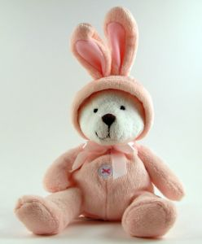
Классификация проектов
В настоящее время проекты классифицируются по нескольким основаниям:
Домирующая в проекте деятельность;
Предметно-содержательная область;
Характер координации;
Количество участников;
Продолжительность проекта;
Характер контактов.

Slide 6
Виды проектов
В практике современных ДОУ используются следующие виды проектов:
исследовательские-творческие проекты: дети экспериментируют, а затем результаты оформляют в виде газет, драматизации, детского дизайна;
ролево-игровые проекты (с элементами творческих игр, когда дети входят в образ персонажей сказки и решают по-своему поставленные проблемы);
информационно-практико-ориентированные проекты: дети собирают информацию и реализуют её, ориентируясь на социальные интересы (оформление и дизайн группы, витражи и др.);
творческие проекты в детском саду (оформление результата в виде детского праздника, детского дизайна, например «Театральная неделя»).

Slide 7
значимы и другие виды проектов:
межпредметные: «Мир театра», «Здравствуй, Пушкин!», «Эхо столетий», «Книжкина неделя»;
межгрупповые: «Математические коллажи», «Мир животных и птиц», «Времена года»;
творческие: «Мои друзья», «У нас в нескучном саду», «Любим сказки», «Мир природы», «Рябины России»;
групповые: «Сказки о любви», «Познай себя», «Подводный мир», «Весёлая астрономия»;
индивидуальные: «Я и моя семья», «Генеалогическое древо», «Секреты бабушкиного сундука», «Сказочная птица»;
исследовательские: «Мир воды», «Дыхание и здоровье», «Питание и здоровье».

Slide 8
По продолжительности проекты бывают:
краткосрочными (одно или несколько занятий);
средней продолжительности;
долгосрочные (от месяца до года).

Slide 9
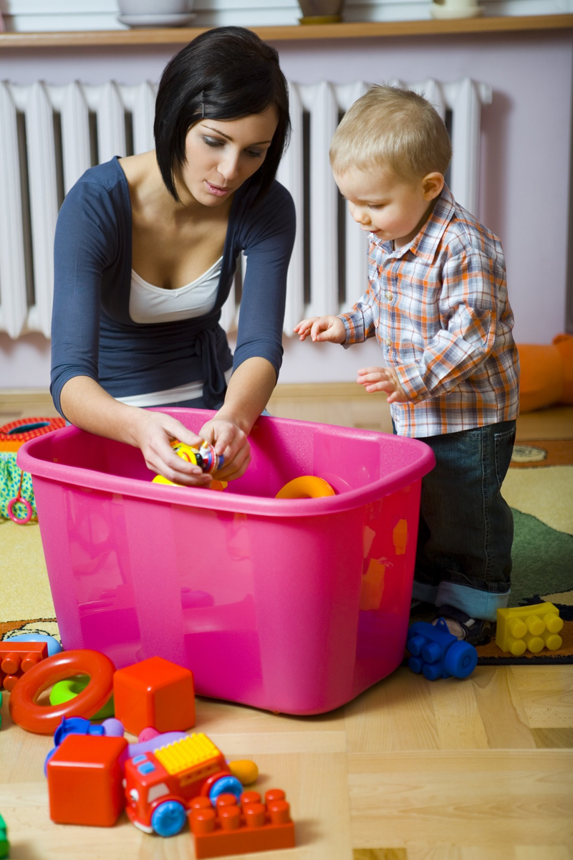
«Расскажи – и я забуду, покажи – я запомню, дай попробовать - и я пойму!»
Китайская пословица:

Slide 10
Задачи проекта:
обеспечение психологического благополучия и здоровья детей;
развитие познавательных способностей;
развитие творческого воображения;
развитие творческого мышления;
развитие коммуникативных навыков.

Slide 11
Задачи исследовательской деятельности специфичны для каждого возраста.
В младшем дошкольном возрасте – это:
вхождение детей в проблемную игровую ситуацию (ведущая роль педагога);
активизация желания искать пути разрешения проблемной ситуации (вместе с педагогом);
формирование начальных предпосылок поисковой деятельности (практические опыты).
В старшем дошкольном возрасте – это:
формирование предпосылок поисковой деятельности, интеллектуальной инициативы;
развитие умения определять возможные методы решения проблемы с помощью взрослого, а затем и самостоятельно;
формирование умения применять данные методы, способствующие решению поставленной задачи, с использованием различных вариантов;
развитие желания пользоваться специальной терминологией, ведение конструктивной беседы в процессе совместной исследовательской деятельности

Slide 12
Необходимо привлечение родителей к совместной деятельности с детьми

Slide 13
Повышение профессионального умения педагогов
Здесь можно использовать следующие формы работы:
методические мероприятия, семинары-практикумы, открытые педагогические мероприятия, самообразование, мастер- классы, конкурсы внутри детского сада, педсоветы, тесное сотрудничество с начальной школой, где происходит знакомство с новыми программами и педагогическими технологиями.

Slide 14
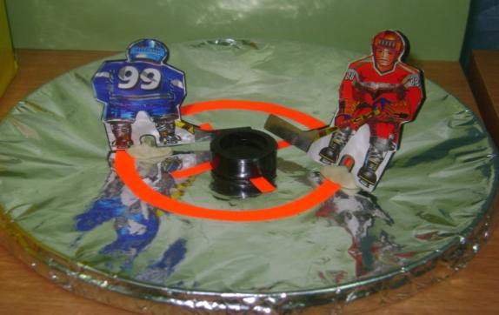
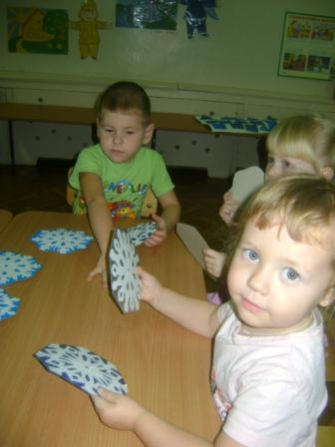
Предметно-игровая среда должна служить зоной опережающего развития детей.

Slide 15
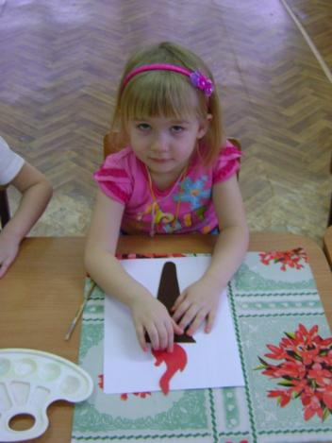
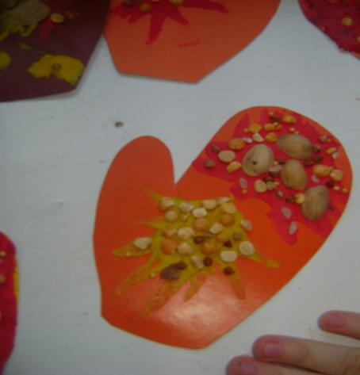
В каждой группе есть познавательно-речевая зона и зона самостоятельной творческой деятельности.

Slide 16
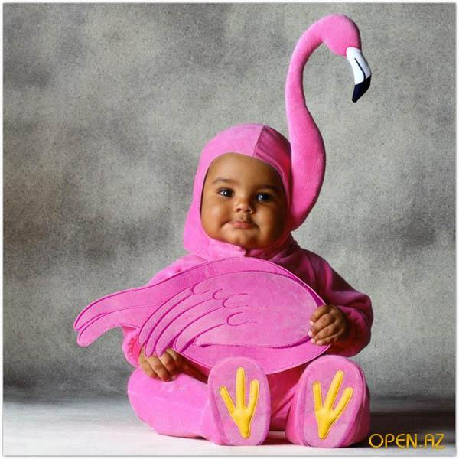
Желаем Вам успеха!

